Slide 1
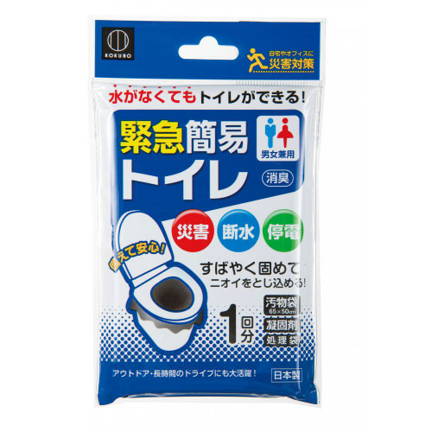
【提案書】
緊急簡易トイレ
特徴
凝固剤入りで気になる臭いも消臭してくれるため、車の中などでも使える緊急時用の簡易トイレです。被災された際はもちろんのこと、帰省ラッシュの渋滞時などでも大変便利かと思います。
納期
納期スペース
仕様
素 材：ポリエチレン･高分子ポリマー、消臭剤･ウッドパウダー
サイズ：汚物袋/65×50cm、処理袋/18×45cm
付属品：汚物袋×1･処理袋×1･凝固剤×1
包 装：ヘッダー付ポリ袋入り
生産国：日本製
注意事項：最小ロット割れ不可
お見積
お見積りスペース

